Slide 1
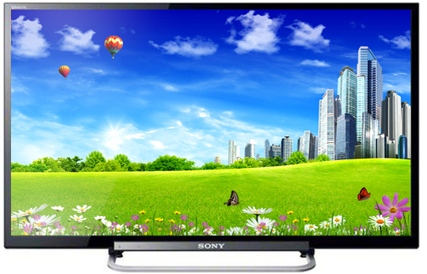
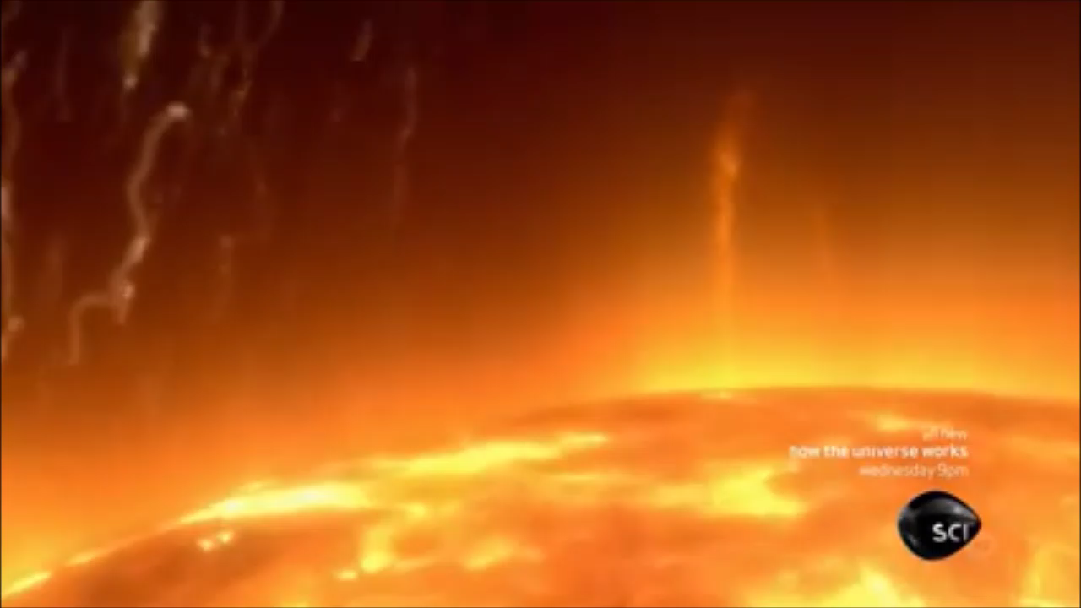
Bài 20 : TỪ TRƯỜNG TRÁI ĐẤT – SỬ DỤNG LA BÀN
1. TỪ TRƯỜNG CỦA TRÁI ĐẤT

Slide 2
Bài 20 : TỪ TRƯỜNG TRÁI ĐẤT – SỬ DỤNG LA BÀN
1. TỪ TRƯỜNG CỦA TRÁI ĐẤT
PHIẾU HỌC TẬP 1 Nhóm ........... Thời gian: 10 phút Yêu cầu: HS thảo luận nhóm trả lời các câu hỏi sau:
1. Năm 1600, William Gilbert nêu giả thuyết gì về Trái Đất trong quyển sách De Magnete? 2. Nêu các hiện tượng hoặc sự kiện để chứng tỏ rằng giả thuyết của William Gilbert là đúng? 3. Tại sao cực quang chỉ tồn tại ở các vùng địa cực, không tồn tại ở các vùng nhiệt đới (Hình 20.2 trong SGK)?

Slide 3
Bài 20 : TỪ TRƯỜNG TRÁI ĐẤT – SỬ DỤNG LA BÀN
1. TỪ TRƯỜNG CỦA TRÁI ĐẤT
1. Năm 1600, William Gilbert nêu giả thuyết gì về Trái Đất trong quyển sách De Magnete?
Trái Đất là một “thanh nam châm khổng lồ”
2. Nêu các hiện tượng hoặc sự kiện để chứng tỏ rằng giả thuyết của William Gilbert là đúng?
- Kim la bàn hay thanh nam châm treo tự do luôn chỉ hướng bắc - nam.
-Từ trường Trái Đất ngăn cản các bức xạ nguy hiểm từ Mặt Trời, bảo vệ sự sống trên Trái Đất.
- Do Trái Đất có từ trường nên cực quang chỉ xảy ra ở các vùng địa cực.

Slide 4
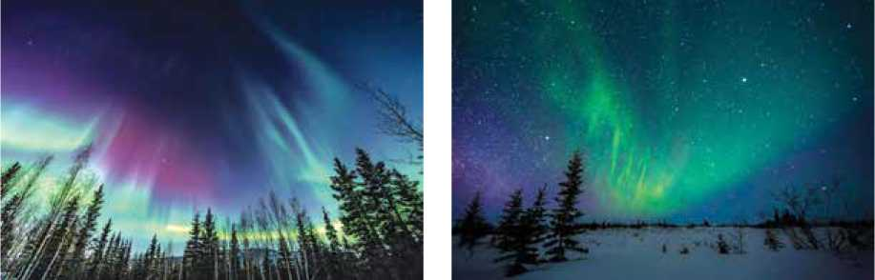
Bài 20 : TỪ TRƯỜNG TRÁI ĐẤT – SỬ DỤNG LA BÀN
1. TỪ TRƯỜNG CỦA TRÁI ĐẤT
3. Tại sao cực quang chỉ tồn tại ở các vùng địa cực, không tồn tại ở các vùng nhiệt đới (Hình 20.2 trong SGK)?
a) b)
▲ Hình 20.2. Hiện tượng cực quang ở: a) Bắc cực; b) Nam cực
Từ trường Trái Đất làm lệch các bức xạ từ Mặt Trời về 2 cực.

Slide 5
HƯỚNG DẪN ĐÁNH GIÁ PHIẾU HỌC TẬP SỐ 1
TT | Tiêu chí | Điểm tối đa | Điểm chấm
1 | Nội dung: đầy đủ, chính xác
 | 1. Trái Đất là một “thanh nam châm khổng lồ” | 1
 | 2. - Kim la bàn hay thanh nam châm treo tự do luôn chỉ hướng bắc - nam. -Từ trường Trái Đất ngăn cản các bức xạ nguy hiểm từ Mặt Trời, bảo vệ sự sống trên Trái Đất. - Do Trái Đất có từ trường nên cực quang chỉ xảy ra ở các vùng địa cực. | 2
 | 3. -Từ trường Trái Đất làm lệch các bức xạ từ Mặt Trời về 2 cực. | 2
2 | Báo cáo logic khoa học, dễ hiểu | 2
3 | Đúng thời gian | 1
Tổng |  | 10

Slide 6
Bài 20 : TỪ TRƯỜNG TRÁI ĐẤT – SỬ DỤNG LA BÀN
PHIẾU HỌC TẬP 2 Nhóm ........... Thời gian: 5 phút Yêu cầu: HS thảo luận nhóm trả lời các câu hỏi sau:
Phần câu hỏi | Phần trả lời
1. Vì sao thanh nam châm khi treo tự do luôn chỉ hướng Bắc - Nam? 2. Trên Hình 20.3 trong SGK, độ mạnh của từ trường giảm dần theo thứ tự các màu sắc như sau: đỏ, vàng, lục, lam, lơ. Việt Nam nằm trong vùng có từ trường mạnh hay yếu? | 1………………………………….. ….……………………………....... …………………………………… 2………………………………….. ……………………………………………………………………………… ………………………………………………………………………………

Slide 7
Bài 20 : TỪ TRƯỜNG TRÁI ĐẤT – SỬ DỤNG LA BÀN
PHIẾU HỌC TẬP 2 Thời gian: 5 phút Yêu cầu: HS thảo luận nhóm trả lời các câu hỏi sau:
Phần câu hỏi | Phần trả lời
1. Vì sao thanh nam châm khi treo tự do luôn chỉ hướng Bắc - Nam? 2. Trên Hình 20.3 trong SGK, độ mạnh của từ trường giảm dần theo thứ tự các màu sắc như sau: đỏ, vàng, lục, lam, lơ. Việt Nam nằm trong vùng có từ trường mạnh hay yếu?
1. Từ trường tồn tại ở mọi nơi trên Trái Đất, do đó, kim nam châm sẽ chỉ hướng bắc - nam ở mọi nơi.
2. Từ trường ở địa cực (màu đỏ) mạnh hơn từ trường ở vùng Xích đạo (màu xanh). Từ đó suy ra Việt Nam nằm vùng từ trường trung bình (màu vàng).

Slide 8
HƯỚNG DẪN ĐÁNH GIÁ PHIẾU HỌC TẬP SỐ 2
TT | Tiêu chí | Điểm tối đa | Điểm chấm
1 | Nội dung
 | 1. Từ trường tổn tại ở mọi nơi trên Trái Đất, do đó, kim nam châm sẽ chỉ hướng bắc - nam ở mọi nơi. | 3
 | 2. Từ trường ở địa cực (màu đỏ) mạnh hơn từ trường ở vùng Xích đạo (màu xanh). Từ đó suy ra Việt Nam nằm vùng từ trường trung bình (màu vàng). | 4
2 | Báo cáo logic khoa học, dễ hiểu | 2
3 | Đúng thời gian | 1
Tổng |  | 10

Slide 9
Bài 20 : TỪ TRƯỜNG TRÁI ĐẤT – SỬ DỤNG LA BÀN
1. TỪ TRƯỜNG CỦA TRÁI ĐẤT
 Trong hệ Mặt Trời, Trái Đất là một trong những hành tinh có từ trường.
 Từ trường Trái Đất khiến các bức xạ điện từ lệch về phía hai địa cực, sự tương tác của các bức xạ này với khí quyển tạo ra hiện tượng cực quang.
 Từ trường của Trái Đất mạnh hơn ở phía địa cực và yếu hơn ở vùng xích đạo.

Slide 10
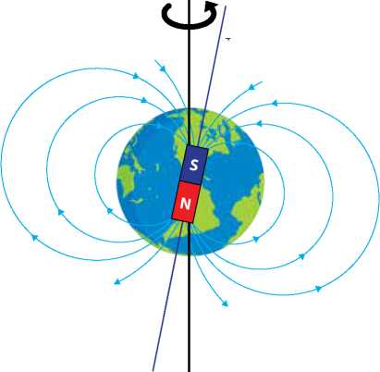
Bài 20 : TỪ TRƯỜNG TRÁI ĐẤT – SỬ DỤNG LA BÀN
2. CỰC BẮC ĐỊA TỪ VÀ CỰC BẮC ĐỊA LÍ
Quan sát hình 20.4:
Đường sức từ của Trái Đất có những điểm nào giống với đường sức từ của một nam châm thẳng?
Hãy chỉ rõ các cực địa từ và các cực địa lí trên hình 20.4. Nhận xét chúng có trùng nhau không?

Slide 11
Bài 20 : TỪ TRƯỜNG TRÁI ĐẤT – SỬ DỤNG LA BÀN
2. CỰC BẮC ĐỊA TỪ VÀ CỰC BẮC ĐỊA LÍ
a) Điểm giống nhau giữa đường sức từ của Trái Đất và của một nam châm thẳng:
- Đều là những đường cong khép kín nối từ cực này sáng cực kia.
- Hướng của đường sức từ tuân theo quy ước: vào ở cực Nam và ra ở cực Bắc.
b) Nhận xét:
- Cực Bắc địa từ và cực Nam địa từ nằm trên trục từ của Trái Đất.
- Cực Bắc địa lí và cực Nam địa lí nằm trên trục quay của Trái Đất.
- Các cực này đều không trùng nhau.

Slide 12
Bài 20 : TỪ TRƯỜNG TRÁI ĐẤT – SỬ DỤNG LA BÀN
2. CỰC BẮC ĐỊA TỪ VÀ CỰC BẮC ĐỊA LÍ
 Cực Bắc địa từ và cực Bắc địa lí không trùng nhau.
Lưu ý: Căn cứ vào chiều đường sức từ của Trái Đất, cực Bắc địa từ nằm ở Nam bán cầu, còn cực Nam địa từ nằm ở Bắc bán cầu. Tuy nhiên, ngay từ đầu người ta đã gọi cực từ ở Bắc bán cầu là cực Bắc địa từ và thói quen đó được sử dụng đến ngày nay.

Slide 13
Bài 20 : TỪ TRƯỜNG TRÁI ĐẤT – SỬ DỤNG LA BÀN
3. SỬ DỤNG LA BÀN ĐỂ TÌM HƯỚNG ĐỊA LÍ

Slide 14
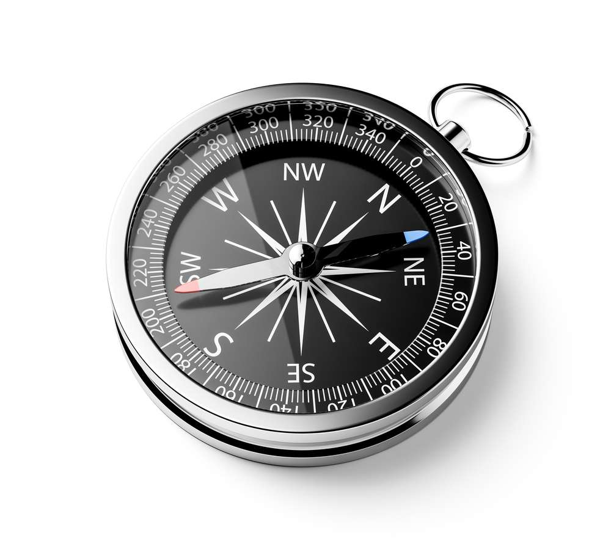
PHIẾU HỌC TẬP 3 Nhóm ........... Thời gian: 10 phút Yêu cầu: HS thảo luận nhóm điền từ thích hợp vào chỗ trống.
- La bàn được cấu tạo: + Vỏ: …………………………………………………. + Kim la bàn: ……………………………………….. + Mặt la bàn: ……………………………………….. * Các kí hiệu trên mặt la bàn:
Kí hiệu | Hướng
N | ……………..
NE | ……………..
E | ……………..
ES | ……………..
S | ……………..
SW | ……………..
W | ……………..
WN | ……………..

Slide 15
PHIẾU HỌC TẬP 3 Thời gian: 10 phút Yêu cầu: HS thảo luận nhóm điền từ thích hợp vào chỗ trống.
- La bàn được cấu tạo: + Vỏ: có mặt kính bảo vệ. + Kim la bàn: kim nam châm có thể quay tự do trên trục cố định. + Mặt la bàn: có các vạch chia độ. * Các kí hiệu trên mặt la bàn:
Kí hiệu | Hướng
N | Bắc
NE | Đông Bắc
E | Đông
ES | Đông Nam
S | Nam
SW | Tây Nam
W | Tây
WN | Tây Bắc

Slide 16
Bài 20 : TỪ TRƯỜNG TRÁI ĐẤT – SỬ DỤNG LA BÀN
3. SỬ DỤNG LA BÀN ĐỂ TÌM HƯỚNG ĐỊA LÍ
HƯỚNG DẪN ĐÁNH GIÁ PHIẾU HỌC TẬP SỐ 3
TT | Tiêu chí | Điểm tối đa | Điểm chấm
1 | Nội dung (Đúng, đầy đủ)
 | 1. Cấu tạo | 3
 | 2. Các kí hiệu trên mặt la bàn | 4
2 | Báo cáo logic khoa học, dễ hiểu | 2
3 | Đúng thời gian | 1
Tổng |  | 10

Slide 17
Bài 20 : TỪ TRƯỜNG TRÁI ĐẤT – SỬ DỤNG LA BÀN
3. SỬ DỤNG LA BÀN ĐỂ TÌM HƯỚNG ĐỊA LÍ
 La bàn được cấu tạo:
+ Vỏ: có mặt kính bảo vệ.
+ Kim la bàn: kim nam châm có thể quay tự do trên trục cố định.
+ Mặt la bàn: có các vạch chia độ.

Slide 18
Bài 20 : TỪ TRƯỜNG TRÁI ĐẤT – SỬ DỤNG LA BÀN
3. SỬ DỤNG LA BÀN ĐỂ TÌM HƯỚNG ĐỊA LÍ
- Các nhóm HS quan sát la bàn, nghiên cứu SGK và xác định hướng của cổng trường học sau đó rút ra các bước sử dụng la bàn.
- Thời gian thực hiện: 10 phút

Slide 19
Bài 20 : TỪ TRƯỜNG TRÁI ĐẤT – SỬ DỤNG LA BÀN
3. SỬ DỤNG LA BÀN ĐỂ TÌM HƯỚNG ĐỊA LÍ
 La bàn được cấu tạo:
+ Vỏ: có mặt kính bảo vệ.
+ Kim la bàn: kim nam châm có thể quay tự do trên trục cố định.
+ Mặt la bàn: có các vạch chia độ.
 Các bước sử dụng la bàn để xác định hướng địa lí của một đối tượng:
+ Bước 1: Xác định cực Nam (S) và cực Bắc (N) của kim la bàn.
+ Bước 2: Chọn đối tượng cần xác định hướng.
+ Bước 3: Đặt la bàn trên mặt phẳng nằm ngang. Chờ cho kim la bàn đứng yên, xoay la bàn sao cho vạch 0 trùng với cực Bắc của kim nam châm.
+ Bước 4: Đọc giá trị.

Slide 20
Bài 20 : TỪ TRƯỜNG TRÁI ĐẤT – SỬ DỤNG LA BÀN
LUYỆN TẬP
1. Kim la bàn có chỉ đúng hướng bắc địa lí không? Vì sao?
Kim la bàn chỉ theo hướng của đường sức từ tại địa phương ấy nên không chỉ đúng hướng bắc địa lí.
2. Quan sát Hình 20.4, em hãy cho biết độ lớn của từ trường Trái Đất tại xích đạo lớn hơn, nhỏ hơn hay bằng với độ lớn của nó tại Bắc cực?
Hình 20.4 mô tả từ trường Trái Đất tương tự như từ trường của thanh nam châm, hai đầu thanh nằm ở địa cực. Vậy, ở vùng Xích đạo, từ trường Trái Đất nhỏ hơn ở phía địa cực.

Slide 21
Bài 20 : TỪ TRƯỜNG TRÁI ĐẤT – SỬ DỤNG LA BÀN
VẬN DỤNG
PHIẾU NHIỆM VỤ Tự làm la bàn đơn giản từ vật liệu có sẵn Chuẩn bị vật liệu: 1 chiếc kim khâu, 1 thỏi nam châm, 1 cốc nước và 1 miếng xốp hình tròn nhỏ (hoặc miếng giấy cứng) Tiến hành nhiệm vụ: Bước 1: Chà xát chiếc kim vào thỏi nam châm, chà xát ít nhất 15 lần nếu bạn dùng nam châm yếu như nam châm tủ lạnh, hoặc 10 lần nếu bạn có nam châm mạnh hơn. Động tác chà xát sẽ khiến chiếc kim nhiễm từ. Bước 2: Cắt mút xốp thành một hình tròn đướng kính khoảng 2 cm, Tiếp đó dùng kìm đẩy chiếc kim xuyên qua hình tròn nhỏ. (hoặc để lên miếng giấy). Bước 3: Đặt kim vào giữa bát nước, chiếc kim sẽ quay tự do như chiếc kim trong la bàn và cuối cùng sẽ chỉ đúng hướng của hai cực.

Slide 22
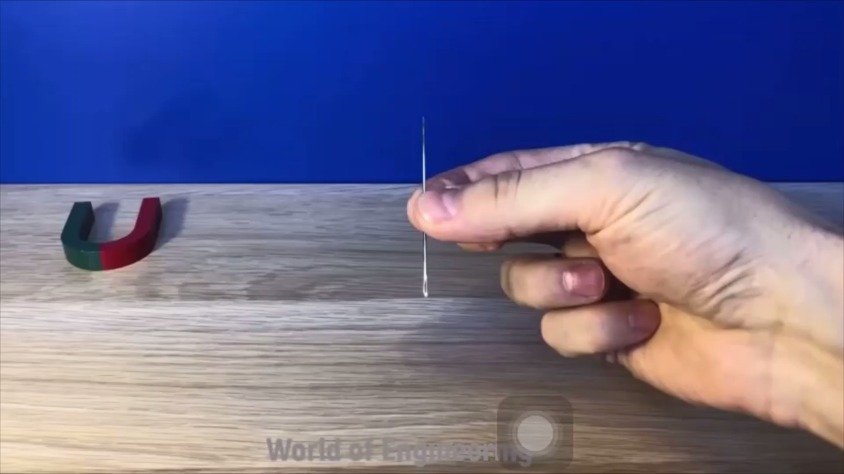
Bài 20 : TỪ TRƯỜNG TRÁI ĐẤT – SỬ DỤNG LA BÀN
VẬN DỤNG

